Slide 1

PAUL
Vorlage Schulung
Praxisnahe Awareness und IT-Sicherheit.
Unterrichtseinheiten
für Lernende im öffentlichen Dienst

Slide 2
Module:
Einführung IT-Sicherheit
Sichere Passwörter und Authentifizierung
Umgang mit Wechseldatenträgern
Social Engineering und Manipulation
Datensicherheit
Reaktion auf IT-Sicherheitsvorfälle

Slide 3
Modul 1:
Einführung in die IT-Sicherheit

Slide 4
6 Gründe für IT-Sicherheit
Schutz vor
persönlichen
Problemen
Vermeidung
von Mehrarbeit
und Ärger
Beitrag zur Sicherheit
Ihrer Behörde
und den Bürger:innen
Verständnis
für aktuelle
Bedrohungen
Vermeidung
unangenehmer
Konsequenzen
Stärkung
Ihrer Kompetenz
im Arbeitsalltag
Notes:
1. Schutz vor persönlichen Problemen
"Stellen Sie sich vor, jemand hackt Ihr E-Mail-Konto oder Ihre Dienstgeräte." Das kann dazu führen, dass private Informationen veröffentlicht werden oder berufliche Daten in die falschen Hände geraten. Die Schulung hilft Ihnen, solche Risiken zu erkennen und zu vermeiden – sowohl im Beruf als auch privat.
2. Vermeidung von Mehrarbeit und Ärger
"Ein falscher Klick kann bedeuten, dass Sie stunden-, wochen- oder monatelang nicht mehr wie gewohnt arbeiten können." Wenn Schadsoftware Ihre Systeme lahmlegt, verlieren Sie wertvolle Arbeitszeit und haben zusätzlichen Stress. Ggf. müssen ganze Abläufe behelfsweise geändert werden. Es fallen zusätzliche Arbeitsschritte an, sodass sich die Bearbeitungszeit erhöht. Mit dem Wissen aus der Schulung können Sie solche Situationen umgehen und Ihre Arbeit ohne Unterbrechung erledigen.
3. Beitrag zur Sicherheit Ihrer Behörde und den Bürger:innen
"Wussten Sie, dass die meisten Sicherheitsvorfälle durch kleine Fehler entstehen?" Häufig sind Angriffe aufgrund kleiner Fehler, wie einem unsicheren oder nicht geänderten Passwort, möglich. Wenn Sie sich der Risiken bewusst sind, tragen Sie aktiv dazu bei, nicht nur Ihre Behörde, sondern auch die Bürger:innen vor Datenverlust, Imageschäden und hohen Kosten zu schützen. Hierbei ist die besondere Verantwortung des öffentlichen Dienstes gegenüber den Bürger:innen zu betonen. Damit sorgen Sie auch für einen reibungslosen Ablauf Ihrer eigenen Arbeit.
4. Verständnis für aktuelle Bedrohungen
"Möchten Sie wissen, wie Angreifer:innen vorgehen?" In der Schulung lernen Sie, wie Hacker versuchen, an Daten zu kommen, und wie Sie sich davor schützen können. Dieses Wissen hilft Ihnen nicht nur im Beruf, sondern auch im Alltag – zum Beispiel beim Umgang mit Ihren privaten Geräten.
5. Vermeidung unangenehmer Konsequenzen
"Ein Sicherheitsvorfall erfordert eine Prüfung, um Ursachen und Schäden zu klären." Dabei steht das Lernen aus dem Vorfall im Mittelpunkt, nicht die Schuldfrage. Mit dem Wissen aus der Schulung können Sie in IT-Krisensituationen angemessen reagieren und tragen so zu einer schnellen Lösung bei. Eine offene Fehlerkultur ist dabei entscheidend – niemand erwartet, dass Sie IT-Expert:in sind, aber ein grundlegendes Verständnis sowie ein korrektes und angemessenes Handeln wird vorausgesetzt, damit Sie Ihre Behörde und sich selbst vor größeren Folgen schützen.
6. Stärkung Ihrer Kompetenz im Arbeitsalltag
"IT-Sicherheit ist heute wichtiger denn je – auch im öffentlichen Dienst." Mit dem Wissen aus der Schulung sind Sie bestens gerüstet, um die Anforderungen der Digitalisierung sicher zu meistern und in Ihrem Arbeitsumfeld eine Vorreiterrolle einzunehmen

Slide 5
Erfolgreiche Cyberangriffe auf den ö.D.
Landkreis Anhalt-Bitterfeld, Juli 2021
Was ist passiert?
Ransomware-Angriff verschlüsselte über 400 Server
zentrale Verwaltungsprozesse lahmgelegt
Konsequenzen:
Ausfälle: Bürgerbüro, Sozialleistungen, Antragsbearbeitung
Katastrophenfall ausgerufen: Unterstützung durch BSI und externe Experten
Lösegeld (500.000 USD) nicht gezahlt
finanzielle Schäden: ca. 2,5 Mio. Euro
Wiederherstellung der Systeme dauerte Wochen
Lehren:
Schwächen in der IT-Sicherheit offengelegt
präventive Maßnahmen und Resilienz notwendig
Stärkung der Sicherheitsstrategie nach dem Vorfall
Rechenzentrum Südwestfalen-IT, Oktober 2023
Was ist passiert?
Hackergruppe „Akira“ nutzte eine VPN-Schwachstelle
schwache Passwörter und fehlende regelmäßige Updates begünstigten den Angriff
Ransomware legte 1.463 Server lahm, 871 Server mussten neu aufgesetzt werden
Konsequenzen:
monatelange Ausfälle zentraler Verwaltungsdienste: Einwohnermeldewesen, Standesamt, Sozialwesen, Kraftfahrzeugwesen
finanzielle Schäden und Vertrauensverlust
Verlust von Kund:innen (z. B. Stadt Witten)
Lehren:
stärkere Passwortrichtlinien erforderlich
kontinuierliche Systempflege und Updates essenziell
Notes:
Die öffentliche Verwaltung ist zunehmend Ziel von Cyberangriffen, wie die Vorfälle beim Landkreis Anhalt-Bitterfeld im Juli 2021 und bei der Südwestfalen-IT Ende Oktober 2023 deutlich zeigen. Diese Beispiele verdeutlichen, welche gravierenden Folgen solche Angriffe haben können, nicht nur auf die IT-Infrastruktur, sondern auch auf die Bürger und die tägliche Verwaltungsarbeit.
Ein Ransomware-Angriff auf den Landkreis Anhalt-Bitterfeld führte zur Verschlüsselung von über 400 Servern und legte die gesamte Verwaltung lahm. Verwaltungsabläufe, wie die Bearbeitung von Anträgen oder die Auszahlung von Sozialleistungen, wurden massiv gestört. Der Katastrophenfall wurde ausgerufen – ein drastischer Schritt, um externe Unterstützung und Notfallmaßnahmen zu koordinieren. Der Landkreis erlitt finanzielle Schäden von etwa 2,5 Millionen Euro. Bürger und Mitarbeitende mussten über Wochen mit einem eingeschränkten oder ausgefallenen Betrieb zurechtkommen. Ursache: Unzureichende Prävention und mangelhafte IT-Resilienz.
Der Vorfall bei Südwestfalen-IT im Jahr 2023 zeigt, wie gefährlich Nachlässigkeiten bei Passwörtern und Sicherheitsupdates sein können. Die Angreifer nutzten eine Schwachstelle in der VPN-Software und lahmten die IT-Infrastruktur von 72 Kommunen – Einwohnermeldeämter, Standesämter und Sozialwesen waren monatelang außer Betrieb. Die IT-Dienstleistung für Tausende Bürger fiel aus. Mehrere Server mussten neu aufgesetzt werden, und die Verwaltung konnte ihre Arbeit erst ein Jahr später vollständig aufnehmen.
Was bedeuten diese Vorfälle für uns? Fehlende Prävention, wie schwache Passwörter und unregelmäßige Updates, öffnen Tür und Tor für Angreifer. Der entstehende Schaden ist immens: finanzielle Verluste, Vertrauensverlust der Bürger und wochenlange Ausfälle öffentlicher Dienstleistungen. Es liegt an uns, durch vorausschauendes Handeln, regelmäßige Schulungen und stärkere Sicherheitsmaßnahmen solche Szenarien zu verhindern.

Slide 6
Zentrale Lehren aus beiden Angriffen
IT-Sicherheitsstrategie stärken
präventive Maßnahmen wie regelmäßige Backups und Sicherheitsupdates
Etablierung von Notfallplänen
Bewusstsein schärfen
Sensibilisierung der Mitarbeitenden für IT-Sicherheitsrisiken
Schulungen für sichere Passwortnutzung und Erkennung von Bedrohungen
Externe Partner einbinden
Zusammenarbeit mit Sicherheitsbehörden und IT-Dienstleistern
Nutzung externer Expertise bei der Wiederherstellung und Prävention
Resilienz aufbauen
frühzeitige Investition in sichere Infrastruktur
Systeme auf Angriffe vorbereiten, um Ausfallzeiten zu minimieren

Slide 7
Alles weit weg!??
20.03.2024
Stadt Rheinberg
Formulare massenhaft mit Spameinträgen überschwemmt
Internetseite nicht erreichbar
15.11.2023
Stadt Neuss
Hackerangriff
schnelle Isolation der betroffenen Geräte, kaum Auswirkungen
02.10.2023
Stadt Essen
Hackerangriff
12.10.2023
Stadt Köln
DDoS-Angriff
Serverausfälle
18.03.2024
Stadt Essen
Netzwerkstörung
Ursache nicht genannt
05.09.2021
Kreis Wesel
Hackerangriff
25.000 € Schaden
Notes:
Diese Folie wurde für die Schulung einer Kommune in NRW erstellt und entsprechende Fallbeispiele rausgesucht. Aktuelle Fälle aus Ihrer Umgebung finden Sie bspw. auf der Seite Kommunaler Notbetrieb. Im Feedback zur Schulung wünschen sich Teilnehmende einen starken Bezug zur eigenen Behörde. Sollten Angriffe auf Sie erfolgt sein, könne Sie diese hier ebenfalls aufführen.
Diese Folie zeigt konkrete Beispiele, dass Cyberangriffe nicht nur global, sondern auch in unserer unmittelbaren Umgebung eine reale Gefahr darstellen. Städte wie Essen, Köln oder Neuss sowie der Kreis Wesel haben in den letzten Jahren unterschiedlichste Angriffe erlebt – von Ransomware, die ganze Systeme lahmlegte, bis zu Spamwellen, die Verwaltungsdienste überforderten.
Was diese Fälle verdeutlichen:
Allgegenwärtige Bedrohung: Keine Stadt oder Behörde ist zu klein oder unwichtig, um Ziel eines Angriffs zu werden.
Vielfältige Konsequenzen: Ob IT-Ausfälle, finanzielle Schäden oder Vertrauensverluste – Cyberangriffe haben weitreichende Folgen für Bürger:innen und Institutionen.
Erfolgreiche Gegenmaßnahmen: Der schnelle Umgang mit Schwachstellen, wie in Neuss gezeigt, kann größere Schäden verhindern, erfordert jedoch Vorbereitung und Schulung.
Botschaft: Diese Vorfälle sind Warnsignale und zugleich Lernmöglichkeiten. Durch präventive Maßnahmen und ein starkes Sicherheitsbewusstsein kann jede Behörde ihre Widerstandskraft erhöhen.

Slide 8
IKT-Sicherheitsarchitektur Stadtverwaltung Berlin
Sicherheits-
richtlinien
Schulungen
Zugangs-
kontrollen
Verschlüsselung
regelmäßige Updates
Ziel:
Sicherstellen, dass alle öffentlichen Einrichtungen Berlins sicher arbeiten und gut zusammenarbeiten, um Daten und Systeme zu schützen.
Notes:
Für gut funktionierende IT-Sicherheit sind Beispiele schwer zu finden – denn eine starke Abwehr lässt Katastrophen gar nicht erst zu. Die Stadt Berlin stellt ein positives und anschauliches Beispiel mit ihrer IKT-Sicherheitsarchitektur dar. Sie sorgt dafür, dass auf IT-Sicherheitsbedrohungen effizient reagiert werden kann und alle Verwaltungsstellen Berlins sicher arbeiten und reibungslos miteinander kooperieren.
Die Strategie basiert auf mehreren Säulen:
Sicherheitsrichtlinien: Einheitliche Vorgaben, wie zum Beispiel starke Passwörter und der bewusste Umgang mit sensiblen Daten, schaffen eine klare Basis für alle Mitarbeitenden.
Schulungen und Übungen: Regelmäßige Schulungen sorgen dafür, dass Mitarbeitende nicht nur über aktuelle Bedrohungen wie Phishing oder sicherheitsbewussten Umgang mit Daten informiert werden, sondern auch in Übungen auf reale Cyberangriffe vorbereitet sind. Diese Kombination aus Theorie und Praxis stärkt die "Human Firewall" und stellt sicher, dass alle Mitarbeitenden in Krisensituationen richtig handeln können.
Zugangskontrollen: Durch passwortgeschützte Zugänge und Sicherheitsüberprüfungen wird sichergestellt, dass nur autorisierte Personen auf wichtige Daten zugreifen können.
Verschlüsselung: Sowohl bei der Übertragung als auch bei der Speicherung sensibler Daten setzt Berlin auf moderne Verschlüsselungstechnologien. Das schützt die Daten selbst dann, wenn jemand versucht, sie abzugreifen.
Regelmäßige Updates: Sicherheitslücken entstehen häufig durch veraltete Software. Mit konsequenten und regelmäßigen Updates wird diesem Risiko wirksam begegnet.
Das Ergebnis dieser Strategie: Mehr Sicherheit für Daten, Bürger:innen und Verwaltungsprozesse.

Slide 9
Modul 2:
Sichere Passwörter und Authentifizierung

Slide 10
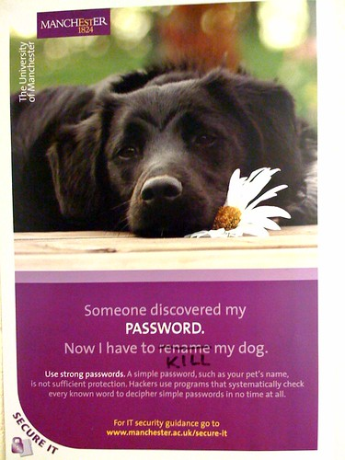
Passwortsicherheit
Wie häufig müssen Sie in Ihrer Behörde Passwörter ändern?
Gibt es Richtlinien wie Ihre Passwörter aussehen sollen?
Gab es in der Vergangenheit Probleme mit gestohlenen Passwörtern?
Notes:
Teilnehmenden sollen diskutieren, wie Passwortsicherheit aktuell in ihren Behörden behandelt wird. Hierfür sollen die in den Behörden genutzten Richtlinien besprochen werden und es sollen Beispiele für Probleme mit gestohlenen Passwörtern Behörden behandelt werden,
Bild von https://openverse.org/image/d3527e4e-fb1a-42d4-bae7-e1eb2d594cc6?q=password&p=5 CC 2.0 Lizenz

Slide 11
Erstellung sicherer Passwörter
Satzmethode
Einen leicht merkbaren Satz wählen (z. B. "Heute trinke ich 2 große Tassen Kaffee.")
Von jedem Wort den ersten Buchstaben nehmen: H t i 2 g T K
Zahlen und Sonderzeichen beibehalten oder hinzufügen, Groß-/Kleinschreibung variieren: Hti2gTK!
Wortkombinationen
Einige zufällige, unzusammenhängende Wörter aussuchen (z. B. "Wolke", "Hebel", "Tiger", "17", "Stern")
Zu einem ungewöhnlichen Passwort kombinieren, Sonderzeichen einfügen, Groß-/Kleinschreibung nutzen: WolkeHebelTiger17*Stern
Erstellen Sie selbst jeweils ein sicheres Passwort nach den beiden vorgestellten Methoden.
Notes:
Hier werden die Satzmethode und die Methode Wortkombination vorgestellt.
Die Schulungsteilnehmenden können dann mit diesen Methoden eigene sichere Passwörter erstellen. Durch das interaktive Erstellen der Passwörter können die Methoden effektiver gelernt werden.

Slide 12
Quiz
Notes:
An dieser Stelle wird ein kurzes Quiz durchgeführt, indem das zuvor erworbene Wissen getestet wird, indem Passwörter als sicher oder unsicher bewertet werden.
https://create.kahoot.it/details/7719bca2-1151-4e84-9d21-8e0a7db485cb
(je nach bereit in der Schulung vergangenen Zeit, kann dieses Quiz übersprungen werden)
Alternatives Quiz, in dem Fragen zu Passwörtern allgemein gestellt werden: https://www.bits-training.de/training/03-lektion-passwoerter/90-quiz-passwoerter/

Slide 13
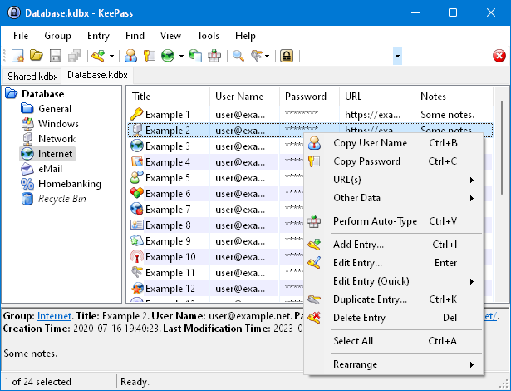
Passwortmanager
Was macht man um sich eine große Anzahl verschiedener Passwörter sicher zu merken?
Hierfür gibt es spezielle Tools (Passwortmanager)
können sichere Passwörter erzeugen und speichern
Geschützt durch Master-Passwort
Werden in Ihrer Behörde bereits Passwortmanager eingesetzt?
Notes:
Hier wird der Passwortmanager KeePass kurz gezeigt.
Passwortmanager wie KeePass sind Tools, um Ihre Passwörter sicher und übersichtlich zu speichern. Statt sich zahlreiche Passwörter merken zu müssen, speichern Sie diese verschlüsselt in einer zentralen Datenbank. Der Zugriff erfolgt mit einem einzigen, sicheren Master-Passwort. KeePass bietet zusätzliche Funktionen wie die automatische Passwortgenerierung und das automatische Ausfüllen von Anmeldefeldern. Da KeePass lokal auf Ihrem Gerät läuft, behalten Sie die Kontrolle über Ihre Daten. Mit einem Passwortmanager schützen Sie Ihre Konten effektiv vor Angriffen und vermeiden unsichere Gewohnheiten wie das Wiederverwenden von Passwörtern. KeePass ist Plattformübergreifend und kann unter Windows, Mac, Linux und BSD genutzt werden.
Bildquelle: keypass.info

Slide 14
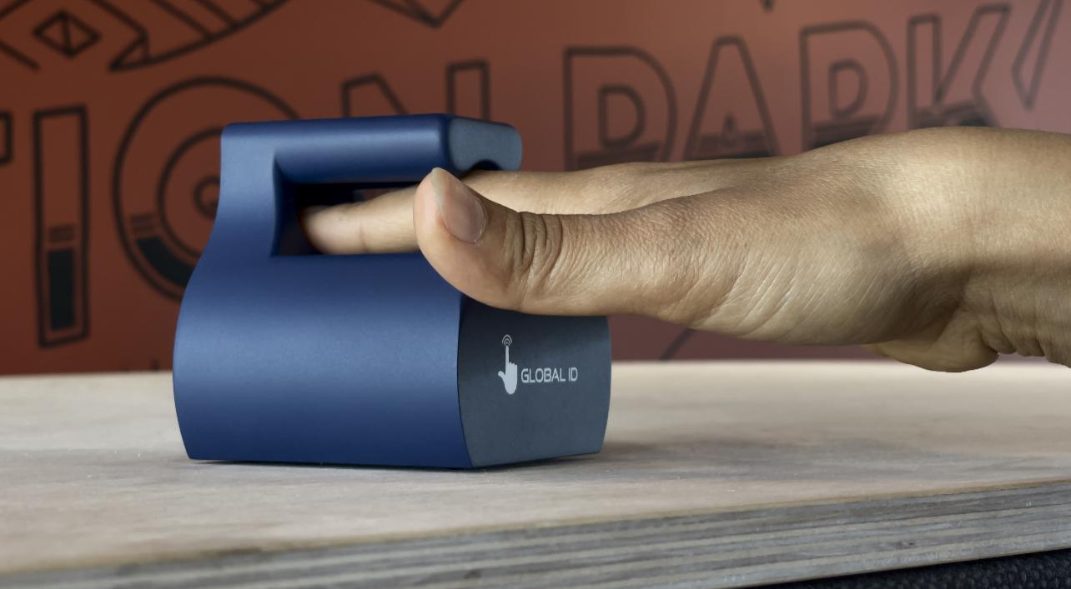
Multifaktor-Authentifizierung
Um ein:e Benutzer:in sicher zu identifizieren gibt es verschiedene Möglichkeiten, besonders sicher ist es, wenn mehr als eine Methode eingesetzt wird:
What You Know (Wissen): Passwort, PIN, Sicherheitsfragen
What You Have (Besitz): Smartphone (z. B. für SMS- oder App-basierte Codes), Hardware-Token (z. B. YubiKey), Smartcard
What You Are (Biometrie): Fingerabdruck, Gesichtserkennung, Iris-Scan
Where You Are (Standort): GPS-Standortdaten, Netzwerkstandort (z. B. IP-Adresse)
What You Do (Verhalten): Tippmuster, Mausbewegungen, Nutzungsmuster (z. B. Zeit und Ort der Anmeldung)
Notes:
Diese Folie stellt das Konzept der Multifaktorauthentifizierung vor und gibt verschiedene Beispiele wie diese verwendet werden können.
In den meisten Behörden ist der Einsatz von Multifaktorauthentifizierung noch nicht gebräuchlich, dies kann thematisiert werden.
Bildquelle: https://openverse.org/image/5421cd9d-1e61-4baa-9467-46003c2e7529?q=authentification&p=9 (CC 4.0)

Slide 15
Modul 3:
Umgang mit Wechseldatenträgern

Slide 16
LIVE-Demo
Notes:
Szenario: Sie nutzen einen unbekannten Wechseldatenträger an einem Arbeitsplatzrechner und aus Neugierde verbinden Sie den Wechseldatenträger mit Ihrem Arbeitsplatzrechner.
Geführte Übung:
Der/die Schulungsleiter:in legt verschiedene USB-Sticks, worunter sich der Rubber Ducky befindet, auf einem Tisch in unmittelbarer Nähe aus und stellt einen Rechner oder einen Laptop zum Ausprobieren zur Verfügung.
Die Teilnehmenden nehmen sich in beliebiger Reihenfolge einen USB-Stick.
Jeder Teilnehmer kommt nacheinander nach vorne und schließt den Wechseldatenträger an den zur Verfügung gestellten Rechner oder Laptop an.
Der Teilnehmende beschreibt, was in dem Moment auf dem Arbeitsrechner passiert.
Ziel:
Aufklären der Risiken von unsicheren USB-Sticks
Aufklärung über sichere Nutzung von Wechseldatenträgern

Slide 17


Lessons Learned
Was habe ich gelernt?
Was könnte ich beim nächsten Mal besser machen?
USB-Stick verwenden, den man selbst kennt
Software verwenden, die USB-Sticks verweigert
…
Keine unbekannten Wechseldatenträger verwenden
Bewusstsein schaffen
Richtlinien schaffen
Vorfälle melden
Notes:
Musterlösung
Was habe ich gelernt?
1. Gefährdungspotenzial: Unsichere Wechseldatenträger, wie USB-Sticks oder externe Festplatten, können Schadsoftware enthalten, die beim Anschließen an ein Gerät ausgeführt wird.
2. Bedeutung von Sicherheitsrichtlinien: Die Einhaltung von Sicherheitsrichtlinien, z. B. nur autorisierte Wechseldatenträger zu verwenden, ist entscheidend, um Angriffe zu verhindern.
3. Verantwortung im Umgang: Der bewusste Umgang mit Wechseldatenträgern schützt nicht nur das eigene Gerät, sondern auch das gesamte Unternehmensnetzwerk.
4. Prüfverfahren nutzen: IT-Sicherheitslösungen, wie Virenscanner oder Sandboxen, sollten immer vor dem Einsatz eines Wechseldatenträgers verwendet werden.
5. Social Engineering Risiko: Kriminelle können manipulierte Datenträger gezielt platzieren, um sie von Mitarbeitenden anschließen zu lassen (z. B. in der Nähe von Arbeitsplätzen oder im Empfangsbereich).
---
Was könnte ich beim nächsten Mal besser machen?
1. Prüfung vor dem Einsatz:
- Keine unbekannten Wechseldatenträger verwenden, auch wenn sie harmlos aussehen.
- Vor der Nutzung autorisierter Geräte sicherstellen, dass sie mit aktuellen Virenscannern geprüft wurden.
2. Bewusstsein schärfen:
- Kollegen auf die Risiken aufmerksam machen und Wissen über Sicherheitsrichtlinien teilen.
- Regelmäßig Awareness-Schulungen besuchen oder auffrischen.
3. Richtlinien konsequent umsetzen:
- Nur durch das Unternehmen bereitgestellte Wechseldatenträger verwenden.
- Persönliche Geräte strikt von beruflich genutzten Systemen trennen.
4. Verdächtige Vorfälle melden:
- Wenn ein verdächtiger Wechseldatenträger gefunden wird, diesen sofort der IT-Abteilung melden und keinesfalls eigenmächtig verwenden.
5. Technische Lösungen stärker nutzen:
- USB-Ports nur bei Bedarf freigeben oder komplett deaktivieren, wenn sie nicht benötigt werden.
- Verschlüsselung oder Authentifizierungsmechanismen für autorisierte Datenträger verwenden.

Slide 18
Modul 4:
Social Engineering
und Manipulation
Notes:
Social Engineering bezeichnet gezielte Manipulationstechniken, mit denen Angreifer Menschen dazu bringen, vertrauliche Informationen preiszugeben oder sicherheitskritische Aktionen auszuführen. Jeder dieser Angriffe nutzt menschliches Vertrauen, Neugier oder Zeitdruck aus – daher ist Aufmerksamkeit und gesundes Misstrauen der beste Schutz.

Slide 19
Social Engineering Angriffe
Phishing:
Datenverlust
Malware-Infektion
Identitätsdiebstahl & Betrug
CEO-Fraud
Pretexting
Baiting
Tailgating
(= physisches Social Engineering)
Notes:
Eine der größten Bedrohungen ist Phishing: per gefälschter E-Mails, Webseiten, Links und/oder Downloads wird mit Hilfe verschiedener Manipulationstechniken versucht, an sensible Informationen zu gelangen oder in irgendeiner Form, z.B. in finanzieller, einen Vorteil zu erlangen.
Gefahren von Phishing:
Datenverlust: Mitarbeitende geben Anmeldedaten oder interne Informationen an Angreifende weiter, wodurch diese Zugriff auf Behörden-Systeme erhalten
Malware-Infektion: über E-Mail-Anhänge oder Links wird der Arbeitsrechner mit Schadsoftware infiziert. Die behördlichen Systeme können so ausspioniert und / oder verschlüsselt (z. B. Ransomware) werden
Identitätsdiebstahl & Betrug: Cyberkriminelle nutzen gestohlene Zugangsdaten, um sich als Mitarbeitende auszugeben und weitere Angriffe durchzuführen
Weitere Social Engineering Angriffe:
CEO-Fraud: Angreifende geben sich als Autoritätsperson aus und fordern unter Zeitdruck Überweisungen oder vertrauliche Informationen an. Durch die Autorität des vermeintlichen Absenders reagieren Opfer oft ohne Rückfrage.
Pretexting: Angreifende täuschen eine glaubwürdige Identität vor (z. B. IT-Support, Behördenangehörige), um sensible Daten wie Passwörter oder Zugriffsrechte zu erschleichen. Oft nutzen sie zuvor gesammelte Informationen, um authentisch zu wirken.
Baiting: Lockangebote wie kostenlose USB-Sticks oder Programme werden genutzt, um Malware zu verbreiten.
Tailgating (physisches Social Engineering): Unbefugte verschaffen sich Zugang zu Gebäuden oder gesicherten Bereichen, indem sie sich als Lieferdienst, externe Support, Handwerker:innen oder Kolleg:in ausgeben

Slide 20
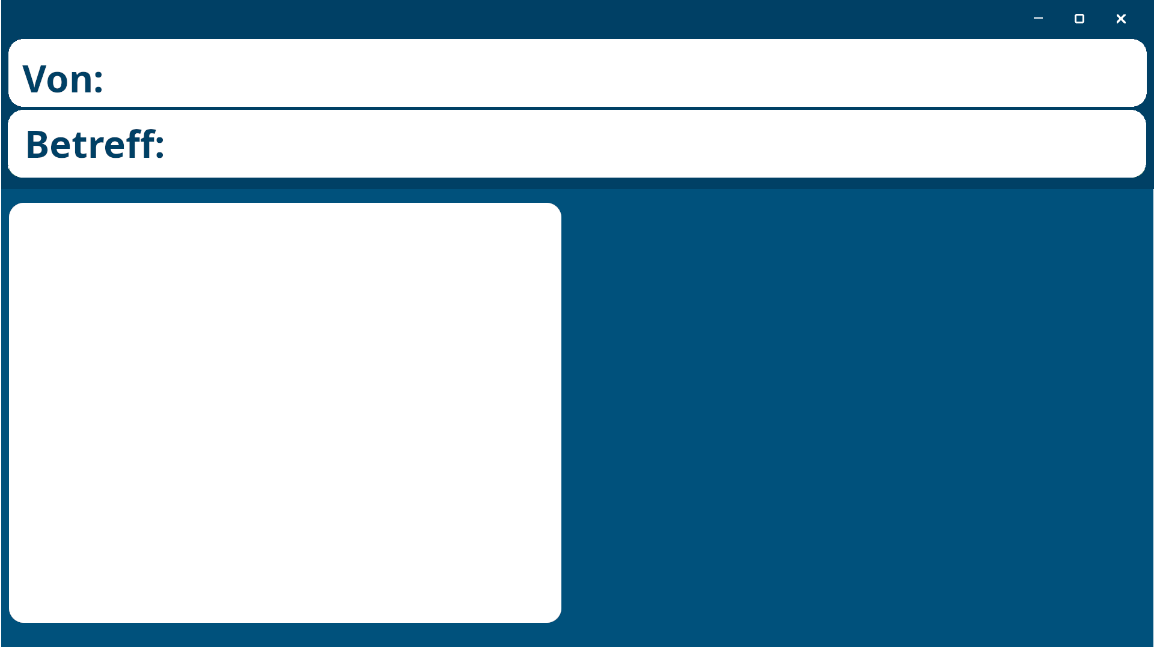
buchhaltung@buero-aussstatter.com
Letzte Mahnung: Ihre Zahlung ist überfällig!
Sehr geehrte Damen und Herren,
Unsere Buchhaltung hat festgestelt, dass eine offene Rechnung in Höhe von 2.378,44 EUR noch nicht bezahlt wurde. Bitte überweisen Sie den Betrag unverzüglich oder laden Sie die Rechnung unter folgendem Link herunter:
➡ Rechnung herunterladen
Falls die Zahlung nicht bis zum 31.01.2025 eingeht, sind wir gezwungen, rechtliche Schritte einzuleiten.
Mit freundlichen Grüßen, Buchhaltung Büro-Ausstatter
Anhang: Rechnung_2025.zip
Merkmale
Tippfehler:
„aussstatter“
„festgestelt“
Dringlichkeit und Drohung
Falsche Domain: .com statt .de
Externer Link zu unbekannter Webseite
ZIP-Anhang kann Malware enthalten
Notes:
Praktische Übung: Es werden im Folgenden Beispiel-Mails gezeigt. Welche sind Phishing-Mails und warum?
Phishing-Mail: Dringende Zahlungsaufforderung

Slide 21
it-support@stadt-paul.com.de
Sicherheitüberprüfung Ihres Kontos erforderlich
Sehr geehrte/r Mitarbeiter/in,
Wir haben verdächtige Aktivitäten in Ihrem E-Mail-Konto festgestellt. Zur Sicherheit müssen Sie Ihr Passwort sofort aktualisieren, um den Zugriff zu behalten.
➡ Konto aktualisieren
Sollten Sie nicht handeln, wird Ihr Konto in 24 Stunden deaktiviert.
Mit freundlichen Grüßen, IT-Support Stadt Paul
Anhang: Wichtige_Sicherheitsinfo.pdf
Merkmale
Falsche Domain: .com.de
Tippfehler:
“Sicherheitüberprüfung“
Dringlichkeit
unpersönliche Formulierung
externer Link zu unbekannter Webseite
PDF-Anhang
Notes:
Phishing-Mail: Verifizierungsanfrage

Slide 22
p.mueller@ministerium.de
Einladung zur Besprechung am 15. März 2025
Sehr geehrte Frau Schneider,
hiermit lade ich Sie zur Besprechung am 15. März 2025 um 10:00 Uhr ein.
Thema: Umsetzung neuer Sicherheitsrichtlinien Ort: Besprechungsraum 3, Ministerium Teilnehmende: IT-Sicherheitsbeauftragte, Abteilungsleitung
Bitte geben Sie mir eine kurze Rückmeldung, ob Sie teilnehmen können.
Mit freundlichen Grüßen, Paulina Müller
Anhang: Einladung_Besprechung.ics
Merkmale
korrekte Email-Adresse
persönliche Ansprache
korrekte Sprache
kein Druck
Anhang ist ein zu erwartender Kalendereintrag
Notes:
Normale Behördenmail

Slide 23
buergermeister-paul@stadt-paul.de
Überweisung freigeben
Sehr geehrter Herr Meier,
ich bin gerade in einer Besprechung und kann nicht telefonieren. Wir haben eine offene Zahlung an einen externen Dienstleister für das laufende Projekt. Bitte überweisen Sie 9.870 EUR auf folgendes Konto:
➡ Empfänger: Global Service Ltd. ➡ IBAN: GB29NWBK60161331926819 ➡ Verwendungszweck: Behörde Projekt X
Bitte bestätigen Sie mir, sobald die Überweisung getätigt wurde. Es ist wichtig, dass das noch heute erledigt wird!
Mit freundlichen Grüßen,
Herr P. Aul, Bürgermeister
Merkmale
Dringlichkeit und Druck zur direkten Handlung, u.a. da Absender eine Autoritätsperson ist
ungewöhnliche Bankverbindung
keine Möglichkeit zur Rückfrage
Notes:
Phishing-Mail: CEO-Fraud

Slide 24
Typische Phishing-Merkmale
Tippfehler
grammatikalische Fehler
unpersönliche Anrede
keine Signaturen
Dringlichkeit & Drohung
Aufforderung zur Eingabe sensibler Daten
falsche Domains
fehlerhafte Absendeadressen
externe Links
verdächtige Anhänge
Notes:
Tippfehler: Enthalten oft Schreibfehler wie „festgestelt“ oder „aussstatter“.
Grammatikalische Fehler: Schlechte Satzstruktur und fehlerhafte Grammatik sind verdächtig.
Unpersönliche Anrede: „Sehr geehrter Kunde“ statt persönlicher Ansprache.
Keine Signaturen: Offizielle Mails enthalten vollständige Signaturen mit Kontaktdaten.
Dringlichkeit & Drohung: Druck durch Fristen, Mahnungen oder Konto-Sperrungen.
Aufforderung zur Eingabe sensibler Daten: Behörden und Banken fordern niemals Passwörter oder Zahlungsdaten per Mail an.
Falsche Domains: Adressen sind leicht verändert, z. B. „behoerde-sicherheit.com“ statt „behoerde.de“.
Fehlerhafte Absenderadressen: Enthalten oft kleine Abweichungen wie „it-support@beh0rde-login.com“.
Externe Links: Links sehen echt aus, führen aber zu gefälschten Seiten – immer prüfen!
Verdächtige Anhänge: ZIP-, EXE- oder Makro-aktivierte Dateien können Schadsoftware enthalten.
Bei Unsicherheit lieber den behördeninternen IT-Support informieren! KI wird allerdings bei der Detektion immer mehr zum Problem, da die Fälschungen immer echter wirken:
weniger Tippfehler, bessere Sprache
Deepfakes & Sprachsynthese ermöglichen gefälschte Anrufe und Videos
KI analysiert soziale Netzwerke für personalisierte Angriffe
Chatbots imitieren echte Gespräche, um Daten zu stehlen

Slide 25
Modul 5:
Datensicherheit

Slide 26
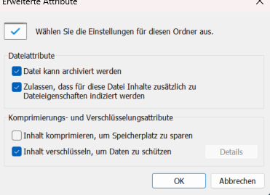
Verschlüsselung von Dateien und Festplatten
Warum ist Verschlüsselung sinnvoll?
Welche Daten müssen besonders geschützt werden?
BitLocker: Feature zur Verschlüsselung von Microsoft, das Daten auf Festplatten und anderen Speichermedien schützt, indem sie die Daten verschlüsselt und unbefugten Zugriff verhindert - Einsatz in vielen Behörden
Statt der Verschlüsselung der ganzen Festplatte, unterstützt Windows auch die Verschlüsselung einzelner Dateien
Notes:
Die Vorteile Verschlüsselung von Daten und Festplatten von Verschlüsselung von Daten werden auf dieser Folie kurz vorgestellt: Warum ist Verschlüsselung sinnvoll?
Vertraulichkeit Verschlüsselung sorgt dafür, dass Daten nur von autorisierten Personen oder Systemen gelesen werden können. Sie schützt vor dem Zugriff durch unbefugte Dritte, selbst wenn diese die Daten abfangen oder stehlen.
Integrität Verschlüsselung kann sicherstellen, dass Daten während der Übertragung oder Speicherung nicht unbemerkt manipuliert werden.
Datenschutz und Compliance Viele Datenschutzgesetze (z. B. DSGVO, HIPAA) schreiben vor, dass sensible Daten verschlüsselt werden müssen, um gesetzliche Anforderungen zu erfüllen.
Schutz vor Cyberangriffen Verschlüsselte Daten sind für Angreifer ohne die richtigen Schlüssel unbrauchbar. Selbst bei Datendiebstahl bleiben die Informationen geschützt.
Welche Daten müssen besonders geschützt werden?
Persönliche Daten (PII – Personally Identifiable Information)
Name, Adresse, Geburtsdatum, Telefonnummer
Sozialversicherungsnummern, Personalausweisdaten
Gesundheitsdaten
Zahlungsdaten
Kreditkarteninformationen
Bankkontodaten
Unternehmensgeheimnisse (oder Behördengeheimnisse)
Geschäftspläne
Kundenlisten
Finanzdaten und Marktforschung
Gesundheitsdaten
Krankenakten
Diagnosen und medizinische Behandlungen
Anmeldedaten
Passwörter
Authentifizierungs-Token
Kommunikation
E-Mails
Chats
VoIP-Gespräche
Kritische Infrastrukturdaten
Netzwerkinformationen
Steuerungssysteme in Energie, Wasser und Verkehr
Danach werden kurz Bitlocker und die Verschlüsselung individueller Dateien unter Windows 11 gezeigt.
Bildquelle: eigene Darstellung

Slide 27
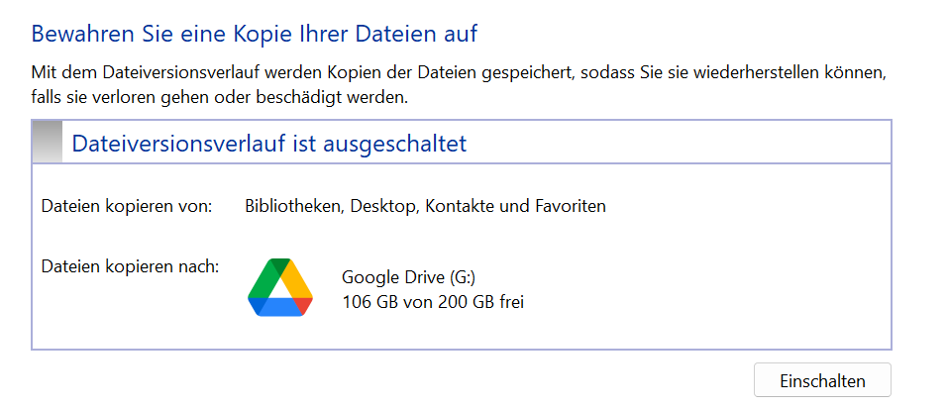
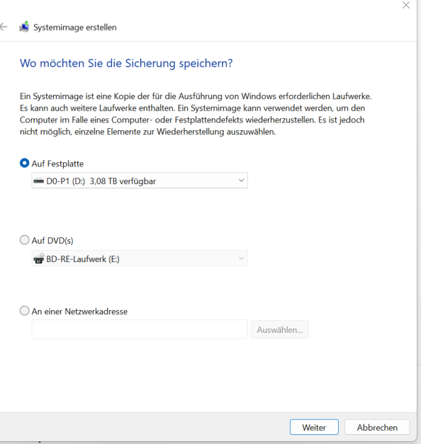
Backups von Dateien
Automatische Backups mit Dateiversionsverlauf:
automatisches, regelmäßiges Sichern zuvor festgelegter Ordner
Backups auf ein externes Laufwerk oder gebräuchliche Cloud Anbieter wie OneDrive, Dropbox, Google Drive
z.B. durch Behörde eingerichtet
Manuelle Backups des kompletten Systems durch ein Systemabbild auf Festplatte, DVD oder Netzwerk
Notes:
Die Folie erläutert Backup-Strategien:
Automatische Backups mit Dateiversionsverlauf: Regelmäßige Sicherung von Dateien aus festgelegten Ordnern auf externe Laufwerke oder Cloud-Dienste (z. B. OneDrive, Google Drive). Diese Backups können auch von Behörden eingerichtet sein.
Manuelle Backups: Erstellung eines vollständigen Systemabbilds auf Festplatte, DVD oder über das Netzwerk, um das gesamte System wiederherstellen zu können.
Diese Maßnahmen dienen der Datensicherheit und Wiederherstellbarkeit.
Bildquelle: eigene Darstellung

Slide 28
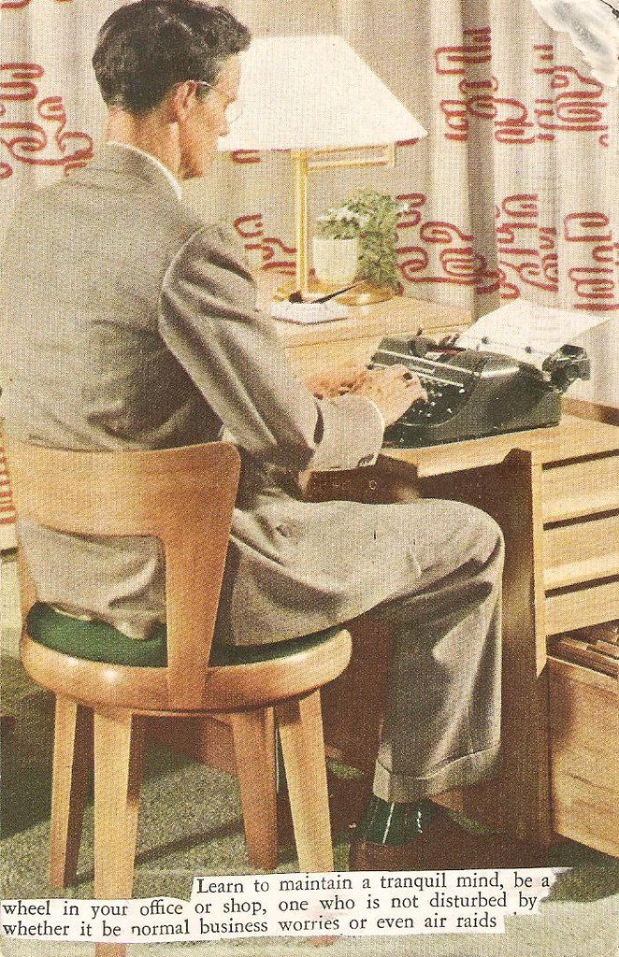
Sicherheit im Homeoffice
Ist die Arbeit im Homeoffice in Ihrer Behörde klar geregelt?
Gibt es eine Person, an die Sie sich bei Sicherheitsfragen wenden könnt?
Benutzen Sie private Geräte für die Arbeit im Homeoffice?
Wie loggen Sie sich von zuhause im Netzwerk Ihrer Behörde ein?
Reicht ein Passwort für Sicherheit?
Was passiert mit Ihren Daten wenn Sie die Kaffeetasse über den Laptop kippt?
Wie kommunizieren Sie im Homeoffice mit Ihren Kolleg:innen?
Notes:
Das BSI bietet eine Checkliste zur Arbeit im Homeoffice: https://www.bsi.bund.de/DE/Themen/Unternehmen-und-Organisationen/Informationen-und-Empfehlungen/Empfehlungen-nach-Angriffszielen/Remote/Home-Office/Checkliste-Home-Office/checkhomeoffice_node.html
Dieser richtet sich eher an Adminstrator:innen, als an Enduser. Die Fragen auf dieser Folie basieren auf den Fragen des Katalogs, sind aber so abgewandelt, dass sie sich an Enduser wenden. Bild von https://openverse.org/image/a98db76e-8553-4e24-b1f3-21a035433429?q=homeoffice&p=5 (Public Domain)

Slide 29
Modul 6:
Reaktion auf IT-Sicherheitsvorfälle
Notes:
Im Modul "Reaktion auf Sicherheitsvorfälle" lernen Sie, angemessen auf potenzielle IT-Sicherheitsbedrohungen zu reagieren. Die Schulung soll Sie für effektives Handeln in kritischen Situationen sensibilisieren. Ziel ist es, die Auswirkungen von Cyberangriffen zu minimieren, strukturiert vorzugehen und typische Fehler zu vermeiden.
Die kommende Übung stellt ein praxisnahes Szenario dar, bei dem Sie erste Handlungsschritte entwickeln, um die Kontrolle über die Situation zu bewahren und Ihre IT-Abteilung effektiv zu unterstützen.

Slide 30
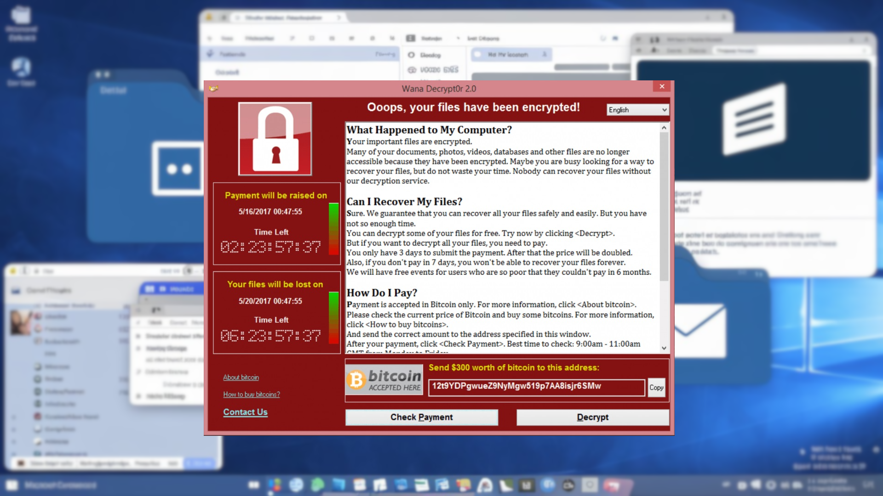
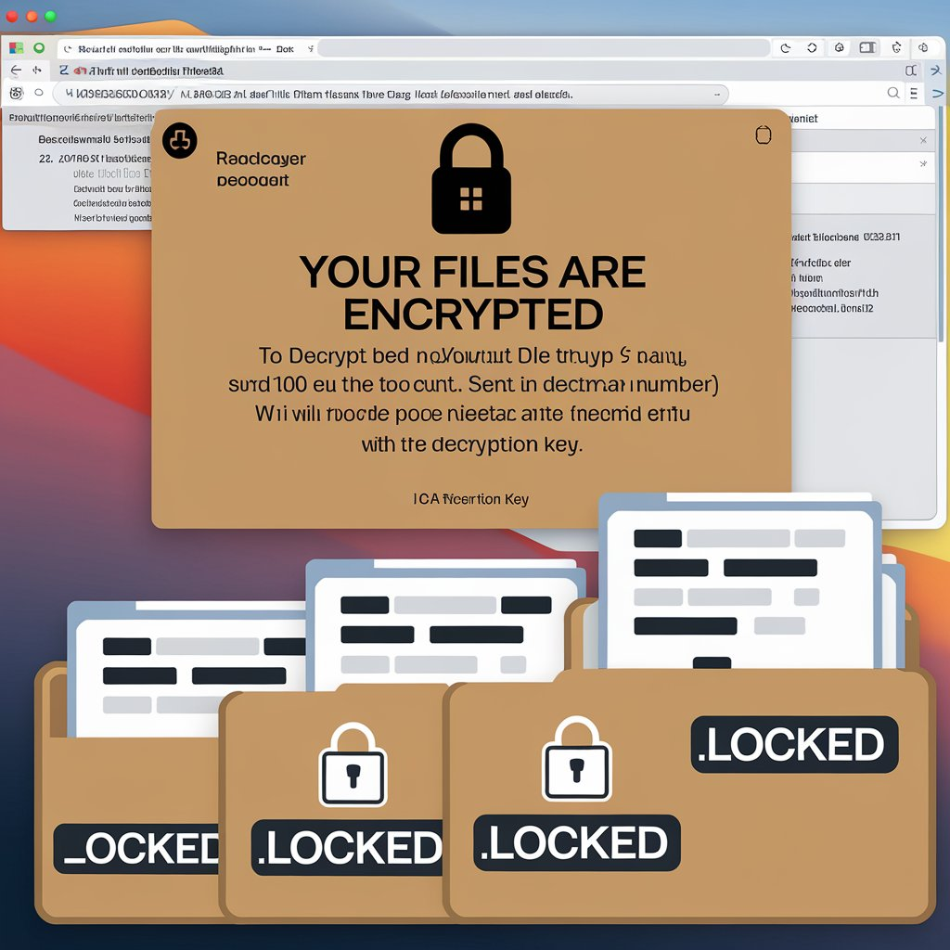
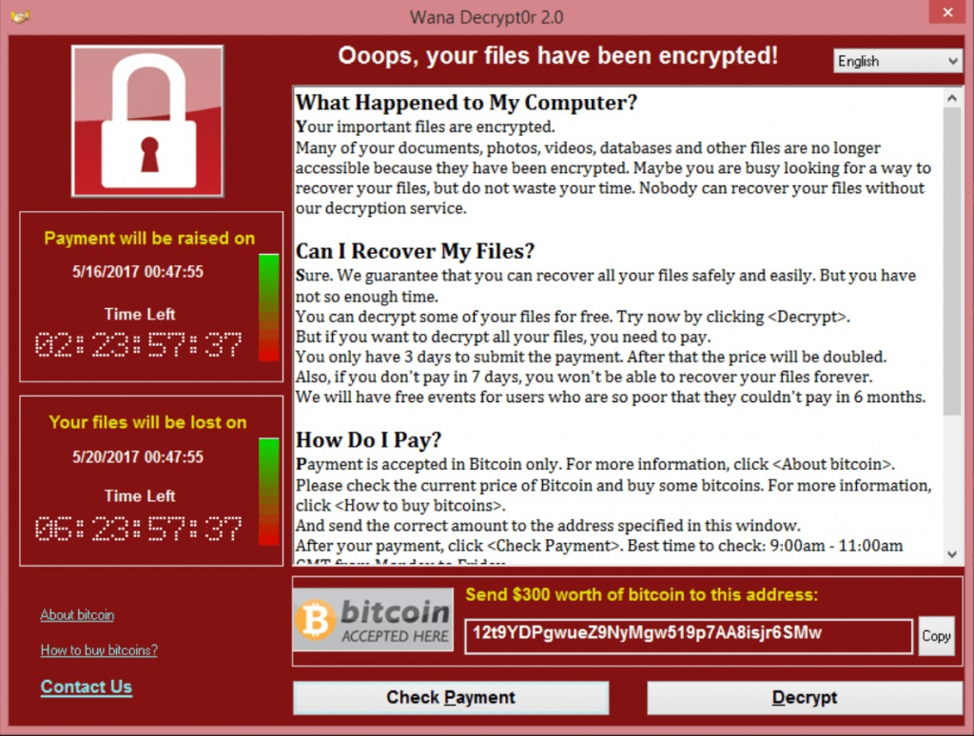
Notes:
Szenario: Sie sitzen an Ihrem Arbeitsplatz und erhalten eine dringende E-Mail. Nach dem Öffnen des E-Mail-Anhangs erscheint der folgende Bildschirm. Wie gehen Sie vor?
Aufgabe: Analysieren Sie die Situation und entwickeln Sie innerhalb von 10 Minuten konkrete Schritte, wie Sie reagieren würden.
Variante A - Geführte Übung:
Was sehen Sie auf dem Bildschirm? – Beschreiben Sie die Datei und Nachricht.
Was könnte das Risiko sein? – Schadhafte Software, Viren, Ransomware.
Was tun, bevor Sie die Datei öffnen? – Antivirenprüfung, Quelle verifizieren.
Wie sicherstellen, dass der Anhang keine Bedrohung ist? – Antiviren-Software, IT-Abteilung kontaktieren.
Welche Kommunikation ist nötig? – Kontakt zum Absender, IT informieren.
Dokumentation/Eskalation? – Welche Protokolle folgen?
Interaktive Phase: Simulation einer IT-Abteilung. Kommunikation und Eskalation üben.
Variante B - Offene Übung:
Hinweis an fortgeschrittene Teilnehmende möglich, dass ihre Lösung folgende Aspekte umfassen könnte:
Plan zur Überprüfung der Datei
konkrete Handlungsschritte, die das Eindämmen der Gefahr betreffen
Welche Schwachstellen oder Risiken könnten in einer Behörde für derartige Vorfälle bestehen?
Welche präventiven Maßnahmen könnten vorab getroffen werden, um diese Situationen zu minimieren?
Bildquelle: eigene Darstellung

Slide 31
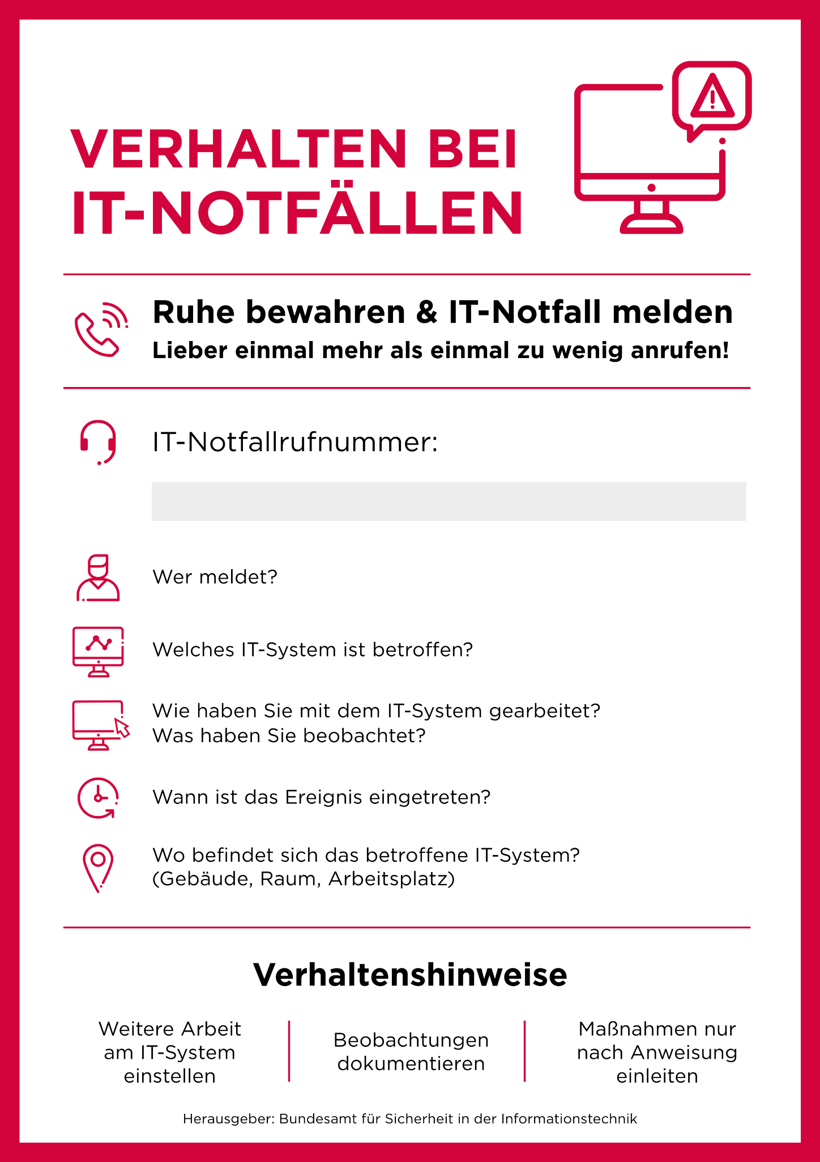
Best Practices | Worst Practices
regelmäßige Schulungen und Übungen | keine Kenntnisse über IT- Sicherheitsprozesse
schnelle Meldung an IT-Abteilung | eigenmächtiges Handeln ohne Kenntnisse
betroffene Systeme vom Netzwerk trennen | ungewöhnliches Verhalten ignorieren
strukturierte Dokumentation des Vorfalls | Daten löschen oder System abschalten
Nachbesprechung und Prävention | keine Konsequenzen oder Analysen nach einem Vorfall
Notes:
Aufarbeitung der Ergebnisse der praktischen Übung und Besprechung des richtigen Vorgehens. Der folgende Text ist nur als Anhaltspunkt für Sie als Schulenden gedacht und sollte auf die individuellen Ergebnisse der jeweiligen Gruppe angepasst werden:
Die richtige Reaktion auf IT-Sicherheitsvorfälle ist entscheidend, um Schäden zu minimieren und langfristige Prävention zu gewährleisten. Die IT-Notfallkarte der Allianz für Cybersicherheit dient dabei als Orientierungshilfe und bietet eine strukturierte Anleitung, um in solchen Situationen schnell und effektiv zu handeln.
Leitfragen zur Orientierung:
Welche Schritte ergreifen Sie sofort, um den Schaden zu minimieren?
Wen informieren Sie und welche Kommunikationswege nutzen Sie? >>> s. IT-Notfallkarte
Was würden Sie vermeiden, um die Situation nicht zu verschlimmern?
Zu den Best Practices gehören zunächst regelmäßige Schulungen und Übungen, damit alle Mitarbeitenden die IT-Sicherheitsprozesse kennen und im Ernstfall wissen, wie sie reagieren sollen. Ebenso wichtig ist die schnelle Meldung eines Vorfalls an die IT-Abteilung, um eine koordinierte Reaktion einzuleiten. Eine unverzichtbare Maßnahme ist das Trennen betroffener Systeme vom Netzwerk, um die Ausbreitung des Schadens zu verhindern (hierbei ist es ratsam ein Netzwerkkabel zeigen zu können, da in der Praxis nicht alle Kolleg:innen wissen, wie ein Netzwerkkabel aussieht). Zusätzlich sollte jeder Vorfall sorgfältig dokumentiert werden – dies ist nicht nur für die Analyse, sondern auch für rechtliche Zwecke essenziell. Abschließend sollten Nachbesprechungen durchgeführt werden, um Schwachstellen zu identifizieren und gezielte Präventionsmaßnahmen umzusetzen.
Auf der anderen Seite gibt es Vorgehensweisen, die unbedingt vermieden werden sollten. Eigenmächtiges Handeln ohne ausreichende Kenntnisse führt oft zur Verschärfung der Situation. Auch das Ignorieren ungewöhnlicher Verhaltensweisen oder Warnsignale kann schwerwiegende Folgen haben. Kritisch ist es außerdem, Daten unkontrolliert zu löschen oder Systeme einfach abzuschalten, da dies wichtige Beweise zerstören kann. Eine der größten Fehlerquellen ist es jedoch, Vorfälle nicht zu analysieren oder Maßnahmen für die Zukunft zu unterlassen. Dadurch bleiben Schwachstellen bestehen, und ähnliche Vorfälle könnten sich wiederholen.
Zusammengefasst: Eine klare, strukturierte Vorgehensweise unter Anwendung von Best Practices sorgt nicht nur dafür, dass ein aktueller Vorfall effektiv bewältigt wird, sondern trägt auch dazu bei, die Cybersicherheit in der gesamten Organisation nachhaltig zu stärken.
Bildquelle: Bundesamt für Sicherheit in der Informationstechnik. (2024). IT-Notfallkarte. Allianz für Cyber-Sicherheit. Abgerufen am 12.12.2024, von https://www.allianz-fuer-cybersicherheit.de/Webs/ACS/DE/Informationen-und-Empfehlungen/Empfehlungen-nach-Angriffszielen/Unternehmen-allgemein/IT-Notfallkarte/IT-Notfallkarte/it-notfallkarte_node.html

Slide 32
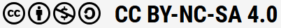
Vielen Dank für Ihre Aufmerksamkeit!
Kontakt zu Team PAUL PAUL-Schulung@protonmail.com

